Slide 1
ROPA NAFTOWA
I GAZ ZIEMNY
ROPA NAFTOWA
GAZ ZIEMNY
WYDOBYCIE
ŹRÓDŁO ENERGII
SKŁAD
W PRZEMYŚLE CHEMICZNYM
PRZETWÓRSTWO
KONIEC

Slide 2
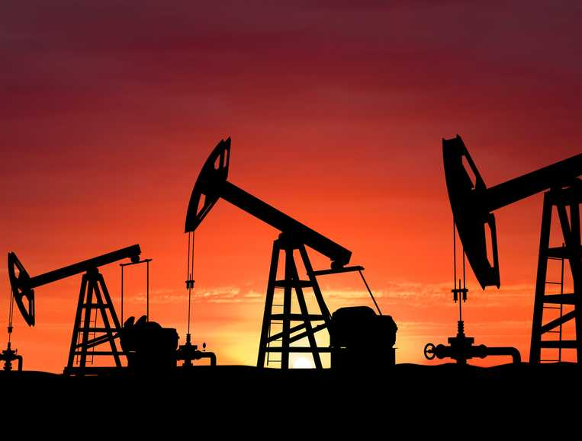
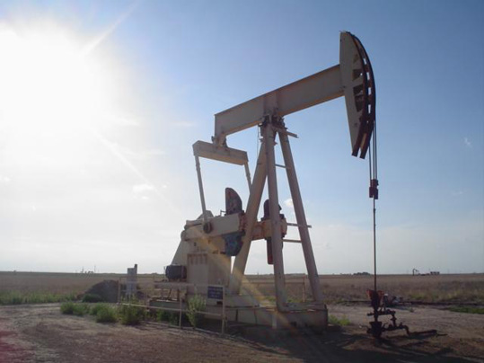
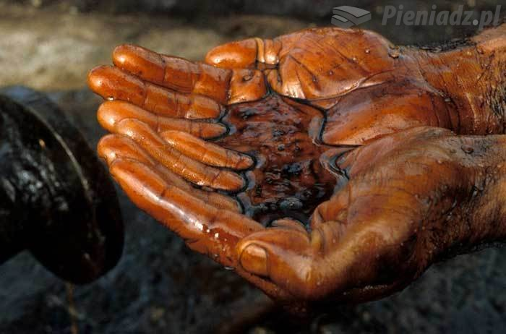
ROPA NAFTOWA I JEJ WYDOBYCIE
Ropa naftowa jest najcenniejszą kopaliną. Stanowi niezastąpiony surowiec do produkcji tworzyw sztucznych, leków, środków piorących i czyszczących, kosmetyków i żywności. Niestety, większość wydobywanej ropy jest marnotrawiona w procesach spalania, po przerobieniu na benzynę, olej napędowy i olej opałowy.
Złoża ropy naftowej występują na znacznej głębokości, rzędu kilku kilometrów, zarówno na obszarze lądów, jak i mórz. Sposób wydobywania ropy jest podobny do wydobywania gazu ziemnego. Podkładom ropy towarzyszy gaz ziemny pod wysokim ciśnieniem. Po wywierceniu otworu, początkowo ropa wypływa z niego sama. Po pewnym czasie, gdy ciśnienie się obniży, trzeba stosować pompy głębinowe lub wtłaczać do złoża wodę przez drugi otwór. Woda ma większą gęstość od ropy i dlatego gromadzi się na dnie złoża, a woda gromadzi się na powierzchni i z tego powodu pierwsza wypływa przez odwierty.

Slide 3
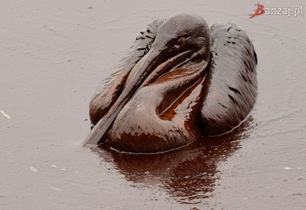
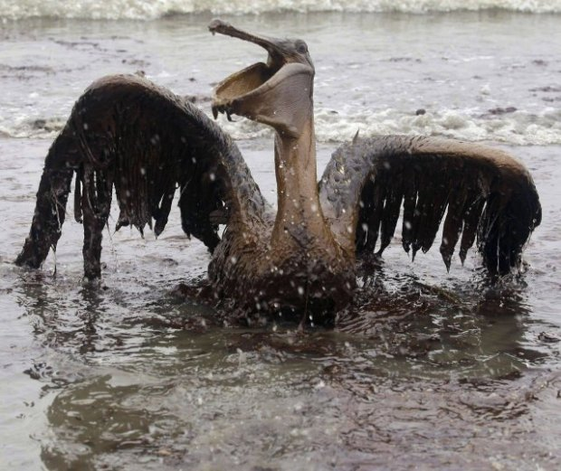
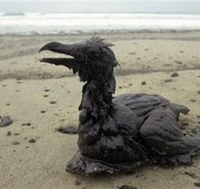
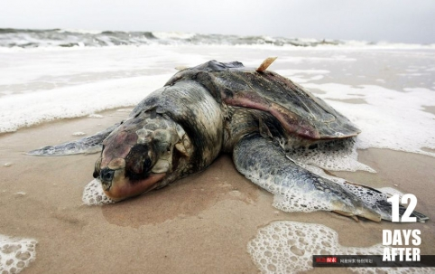
SKŁAD ROPY NAFTOWEJ
Ropa naftowa jest mieszaniną tysięcy różnych węglowodorów. Różnice w składzie ropy pochodzącej z różnych regionów geograficznych są dość znaczne. Dlatego ropa, może być żółta, brązowa lub czarna. Do cech wspólnych wszystkich gatunków ropy należą: palność, znikoma rozpuszczalność w wodzie i gęstość mniejsza od gęstości wody (ropa „pływa” po wodzie).
Dowiedz się więcej
Te cechy wyjaśniają przerażające konsekwencje ekologiczne wydostawania się ropy do morza z uszkodzonych tankowców. Pływająca po wodzie ropa dociera do lądu, wsiąka w ziemię (piasek) i niszczy życie biologiczne na wszelkich obszarach.

Slide 4
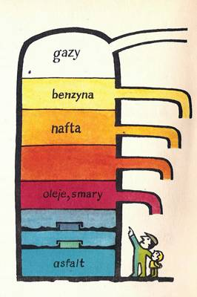
PRZETWÓRSTWO ROPY NAFTOWEJ
W celu uzyskania z ropy poszczególnych surowców, cennych dla przemysłu chemicznego, poddaje się ją wielu kolejnym procesom. Wstępne operacje przeprowadza się w rafineriach. Pierwszym etapem rozdzielenia jest destylacja.
Destylacja jest metodą rozdzielania mieszanin. W destylacji wykorzystuje się różnice w temperaturach wrzenia. Pierwszy wrze składnik o niższej temperaturze wrzenia. Jego para przedostaje się do chłodnicy i ulega skropleniu. Po oddestylowaniu jednego składnika i dalszym ogrzewaniu mieszaniny, jej temperatura podnosi się aż do osiągnięcia temperatury wrzenia następnego składnika. W mieszaninach zawierających wielką liczbę składników, a taką mieszaniną jest ropa naftowa, oddestylowuje po kilka składników jednocześnie.
Końcowy wynik procesu:
Na skale przemysłową, w rafineriach, do rozdestylowania ropy zamiast kolby laboratoryjnej stosuje się wieżę o wysokości kilkudziesięciu metrów. Ogrzaną ropę wprowadza się ogrzanym strumieniem w połowie wysokości wieży. Lotne składniki(o niskiej temperaturze wrzenia) wędrują do góry wieży. składniki o wysokiej temperaturze wrzenia opadają.
Przez otwory na różnych wysokościach wypuszcza się frakcje wrzące w określonym przedziale temperatur.
40*C-180*C
180*C-280*C
280*C-350*C

Slide 5
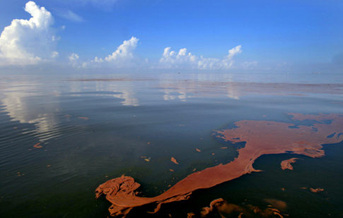
Kopalina to surowiec o znaczeniu gospodarczym wydobywany z ziemi np. węgiel, ropa naftowa, sól, rudy metali.
Wyróżnia się kopaliny główne, towarzyszące i współwystępujące.
Kopaliny główne są to minerały lub skały stanowiące przedmiot samodzielnej eksploatacji górniczej.
Ze względu na stan skupienia kopaliny użyteczne dzieli się na:
stałe (np. węgle, rudy, sole);
ciekłe (ropa naftowa, wody mineralne);
gazowe (gaz ziemny).

Slide 6
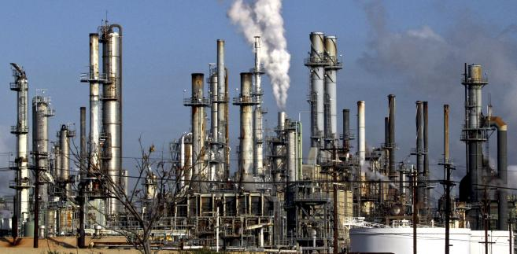
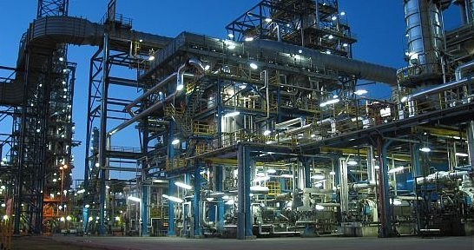
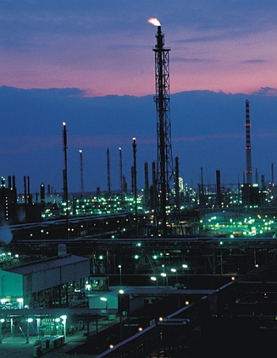
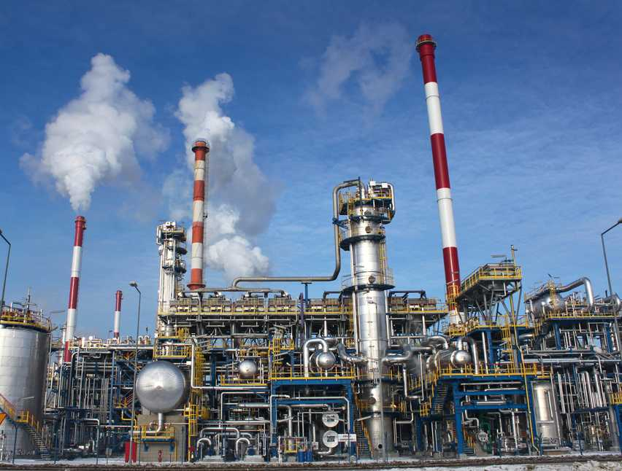
Rafineria ropy naftowej – podstawowy zakład przemysłu petrochemicznego wytwarzający paliwa, oleje, smary, asfalty oraz inne surowce wytwarzane z ropy naftowej.
Na skalę przemysłową rektyfikacja ropy naftowej odbywa się w rafineriach, w kolumnach rektyfikacyjnych. Każdy z otrzymanych produktów rozdziela się dalej (np. mazut na wazelinę i parafinę) lub poddaje się innym przemianom chemicznym (np. dostosowanie benzyny jako paliwa do silników samochodowych lub lotniczych).
Największe polskie rafinerie są w Płocku i Gdańsku.

Slide 7
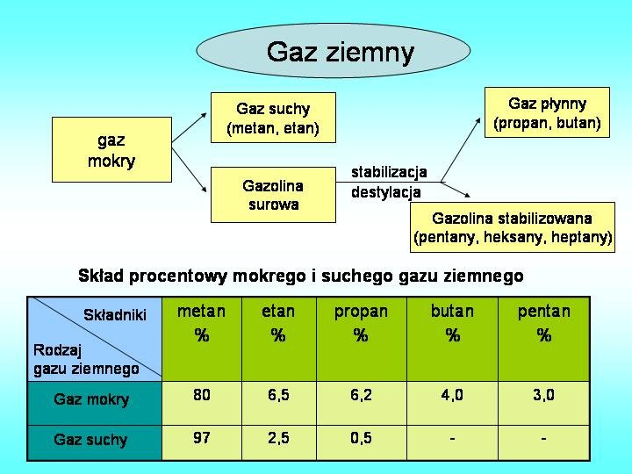
GAZ ZIEMNY JAKO ŹRÓDŁO ENERGII
Gaz ziemny zwany również błękitnym paliwem – rodzaj paliwa kopalnego pochodzenia organicznego, gaz zbierający się w skorupie ziemskiej w pokładach wypełniających przestrzenie, niekiedy pod wysokim ciśnieniem. Pokłady gazu ziemnego występują samodzielnie lub towarzyszą złożom ropy naftowej lub węgla kamiennego.
Z gazu ziemnego uzyskuje się ponad 20 procent energii wytwarzanej na świecie. Jakie jest pochodzenie tego surowca? Jak przebiega proces jego oczyszczania?

Slide 8
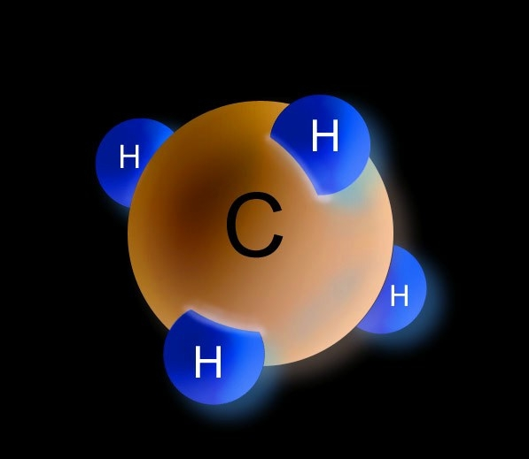
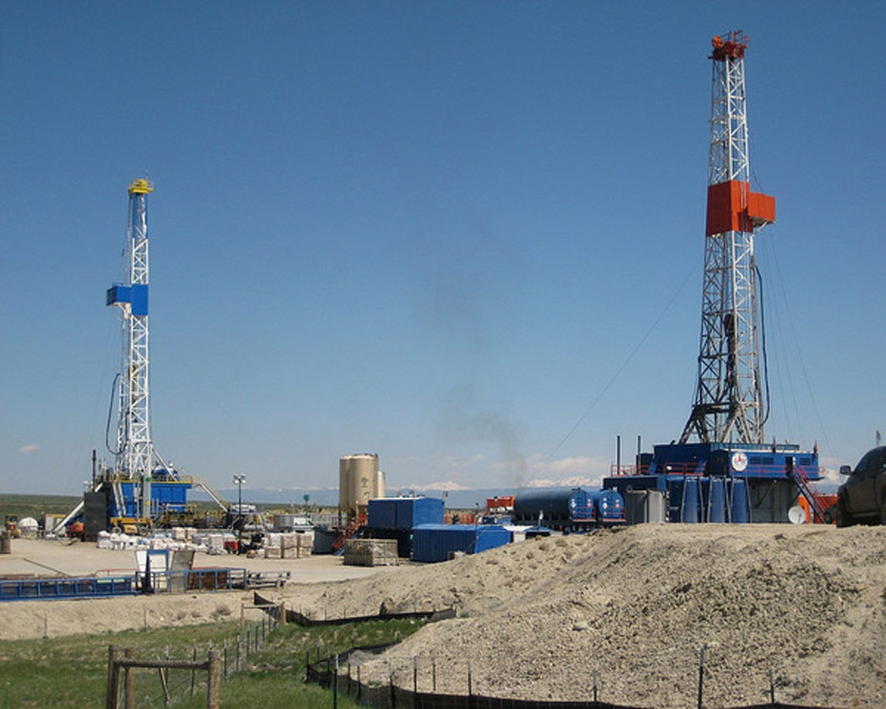
POCHODZENIE GAZU ZIEMNEGO
Zdaniem wielu naukowców gaz ziemny powstawał przez niezliczone wieki z gnijących szczątków roślin i zwierząt, w tym planktonu. Według tej teorii materia organiczna przekształciła się w paliwa kopalne — węgiel, gaz i ropę — wskutek działania drobnoustrojów, ciśnienia wywieranego przez osady nagromadzone w wyższych warstwach oraz wewnętrznego ciepła Ziemi. Stopniowo gaz zbierał się w przestrzeniach między porowatymi skałami, tworząc ogromne pokłady izolowane od góry warstwą skał nieprzepuszczalnych. Niektóre złoża są naprawdę gigantyczne — zawierają biliony metrów sześciennych tego surowca.

Slide 9
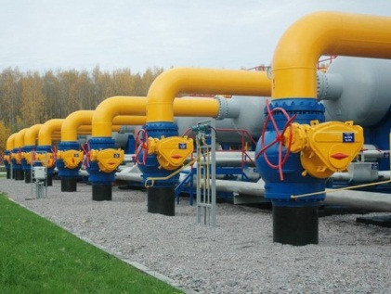
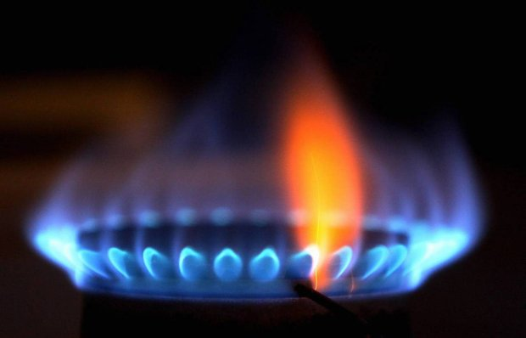
OBRÓBKA GAZU
Po wydobyciu gaz ziemny jest przesyłany rurociągami do rafinerii, gdzie eliminuje się z niego niepożądane substancje, między innymi dwutlenek węgla, siarkowodór, dwutlenek siarki oraz wodę, która powoduje korozję rur. Następnie w bardzo niskich temperaturach przeprowadza się destylację gazu ziemnego, żeby usunąć z niego niepalny azot, natomiast uzyskać cenny hel, butan, etan i propan. Końcowym produktem jest niemal czysty metan — gaz bezbarwny, bezwonny i palny.
Aby z gazu ziemnego można było bezpiecznie korzystać w domu, nawania się go związkami chemicznymi o mocnym zapachu, zawierającymi siarkę. Dzięki temu łatwo wykryć nieszczelności w instalacjach gazowych i zapobiec wybuchowi. Gaz ziemny jest znacznie czystszy ekologicznie od innych paliw kopalnych, na przykład węgla czy ropy.
Gaz ten łatwiej transportować, gdy się go schłodzi do bardzo niskich temperatur i przekształci w postać ciekłą (LNG). Wyodrębnione z niego butan i propan też są zwykle zamieniane w gaz płynny (LPG), wykorzystywany w kuchenkach i grillach gazowych i powszechnie używany jako paliwo do pojazdów: autobusów, ciężarówek, samochodów osobowych czy traktorów. Ponadto butan i propan znajdują zastosowanie w produkcji różnych wyrobów, między innymi tworzyw sztucznych, rozpuszczalników oraz włókien syntetycznych.

Slide 10
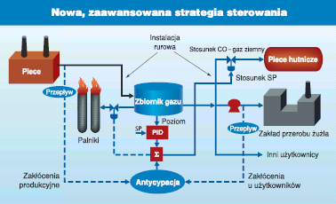
GAZ ZIEMNY- ZASTOWANIA
Gaz ziemny jako paliwo ma bardzo szerokie zastosowanie – jest wykorzystywany do przygotowywania posiłków, ogrzewania wody czy pomieszczeń zarówno w gospodarstwach domowych jak i w różnego rodzaju przedsiębiorstwach do celów grzewczych, w różnego rodzaju technologicznych, ma także zastosowanie do połączonego produkowania ciepła i elektryczności. Gaz ziemny jest coraz częściej stosowany do układów produkujących energię elektryczną i cieplną, ma zastosowanie także jako chłodziwo do klimatyzacji. Gaz ziemny stanowi niejednokrotnie tzw. ekologiczne paliwo do napędzania pojazdów samochodowych.

